Slide 1
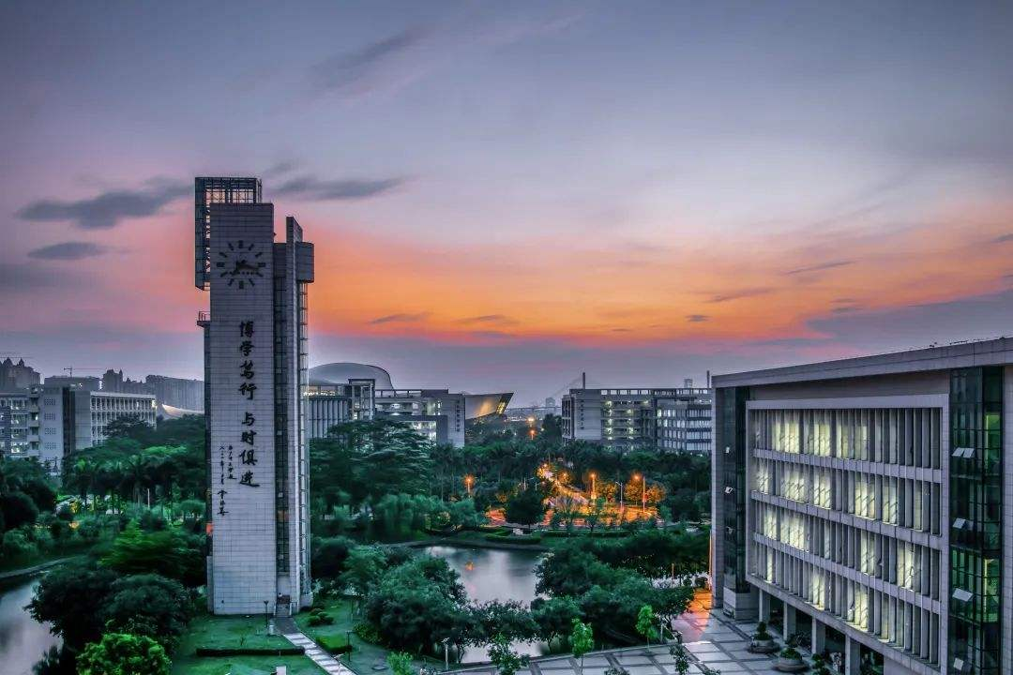


广州大学土木工程学院本科生课程
工程技术经济
主讲人：徐安

Slide 2
06 设备租赁与购买方案的比选

Slide 3
本章内容
设备租赁与购买的影响因素
设备租赁与购买方案的比选分析

Slide 4
一、设备租赁的优劣
设备租赁与购买相比的优越性
1. 在资金短缺的情况下，既可用较少资金获得生产急需的设备，也可以引进先进设备，加速技术进步的步伐。
2.可获得良好的技术服务。
3.可保持资金的流动状态，防止呆滞，也不会使企业资产负债状况恶化。
4.可避免通货膨胀和利率波动的冲击，减少投资风险。
5.设备租金可在所得税前扣除，能享受税费上的利益。

Slide 5
一、设备租赁的优劣
设备租赁的不足之处
1. 在租赁期间承租人对租用设备无所有权，只有使用权，承租人无权随意对设备进行改造，不能处置设备，也不能用于担保、抵押贷款
2.承租人在租赁期间所交的租金总额一般比直接购置设备的费用要高；
3.长年支付租金，形成长期负债；
4.融资租赁合同规定严格，毁约要赔偿损失，罚款较多等。

Slide 6
二、影响设备投资的因素
1、项目的寿命期；
2、企业是否需要长期占有设备，还只是希望短期占有这种设备；
3、设备的成套性、灵活性、耐用性、环保性和维修的难易程度。
4、设备的经济寿命；
5、技术过时风险的大小；
6、设备的资本预算计划、资金可获量、借款利息或利率高低。

Slide 7
三、影响设备租赁的因素
1、租赁期长短；
2、设备租金额，包括总租金额和每租赁期租金额；
3、租金的支付方式。
4、企业经营费用减少与折旧费和利息减少的关系；租赁的节税优惠；
5、预付资金（定金）、租赁保证金和租赁担保费用；

Slide 8
三、影响设备租赁的因素（续）
6、维修方式，即是由企业自行维修，还是由租赁机构提供维修服务；；
7、租赁期满，资产的处理方式；
8、租赁机构的信用度、经济实力，与承租人的配合情况。

Slide 9
四、影响设备购买的因素（续）
1、设备的购置价格、设备价款的支付方式，支付币种和支付利率等；
2、设备的年运转费用和维修方式、维修费用；
3、保险费，包括购买设备的运输保险费，设备在使用过程中的各种财产保险费。

Slide 10
设备租赁与购买方案的比选分析
1、采用购置设备或是采用租赁设备应取决于这两种方案在经济上的比较，比较的原则和方法与一般的互斥投资方案的比选方法相同。

Slide 11
设备经营租赁与购置方案的经济比选方法（互斥方案）
1、（一）设备经营租赁方案的净现金流量
净现金流量＝营业收入－经营成本－租赁费用－与营业相关的税金－所得税
式中，租赁费用主要包括：租赁保证金、租金、担保费。

Slide 12

租金的计算（附加率法和年金法）
1、附加率法
是在租赁资产的设备货价或概算成本上再加上一个特定的比率来计算租金。每期租金 R 表达式为：
$R=P\frac{(1+N×i)}{N}+P×r$
其中，$P$为租赁资产的价格；$N$为租赁期数；
$i$为与租赁期数对应的利率；
$r$ 为附加率

Slide 13

【例】按照附加率法计算租金
1、租赁公司拟出租给某企业一台设备，设备的价格为68万元，租期为5年，每年年末支付租金，折现率为10%，附加率为4%，问每年租金多少？
【解】：$R=68×\frac{1+5×10\%}{5}+68×4\%=23.12万元$

Slide 14
租金的计算（附加率法和年金法）
2、年金法
年金法是将一项租赁资产价值按相同比率分摊到未来各租赁期间内的租金计算方法。年金法计算有期末支付和期初支付租金之分。
① 期末支付方式：是在每期期末等额支付租金，每期租金R的表达式为：

Slide 15
租金的计算（附加率法和年金法）
2、年金法
年金法是将一项租赁资产价值按相同比率分摊到未来各租赁期间内的租金计算方法。年金法计算有期末支付和期初支付租金之分。
① 期初支付方式：是在每期期初等额支付租金，每期租金R的表达式为：

Slide 16
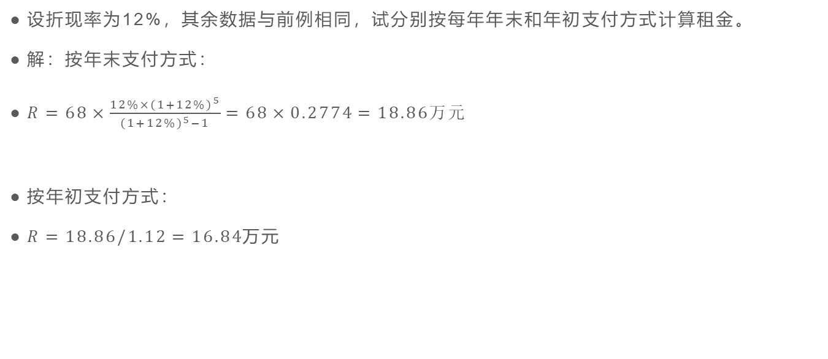
【例】年金法
设折现率为12%，其余数据与前例相同，试分别按每年年末和年初支付方式计算租金。
解：按年末支付方式：
$R=68×\frac{12\%×{(1+12\%)}^{5}}{{(1+12\%)}^{5}−1}=68×0.2774=18.86$万元
按年初支付方式：
$R=18.86/1.12=16.84$万元

Slide 17
购买设备方案的净现金流量
2、净现金流量 ＝营业收入－经营成本－设备购置费－贷款利息－与营业相关的税金－所得税

Slide 18
设备租赁与购置方案的经济比选
在工程经济互斥方案分析中，为了简化计算，常常只需比较它们之间的差异部分。而设备租赁与购置方案经济比选，最简单的方法是在假设所得到设备的收入相同的条件下，将租赁方案和购买方案的费用进行比较。
寿命相同：净现值法
寿命不相同：净年值法

Slide 19

多选题
1分
某施工企业以经营租赁的方式向设备租赁公司租赁了自卸汽车一辆，在租赁期间，施工企业不能将该自卸汽车( )
A
已经磨损的轮胎进行更换
B
为防止扬尘的需要进行改装
C
交由多位驾驶员驾驶使用
D
用于为另一施工企业的贷款提供担保
E
用做本企业抵押贷款的担保物
提交

Slide 20
多选题
1分
施工企业经营租赁设备比购买设备的优越性有( )
A
可以改善自身的投权结构
B
可获得出租方良好的技术服务
C
不必承担设备维修和管理的责任
D
可避免通货膨胀和利率波动的冲击
E
可提高自身资金的流动性
提交

Slide 21
单选题
1分
正常情况下，同一设备寿命期内租赁费、租金和购置原价三者之间的数量关系是（ ）
A
租赁费>租金=购置原价
B
租赁费=租金>购置原价
C
租赁费<租金<购置原价
D
租赁费>租金>购置原价
提交

Slide 22
单选题
1分
某施工企业拟租赁一施工设备,租金按附加率法计算,每年年末支付.已制设备的价格为95万元,租期为6年,折现率为8%,附加率为5%,则该施工企业每年年末应付租金为（ ）万元
A
17.89
B
20.58
C
23.43
D
28.18
提交

Slide 23
随堂练习综合题（下课时上交）
试求：
如果不考虑资金的时间价值，计算其经济寿命。（10分）
如该设备购置后即用于出租，设租期为5年，每年年末支付租金，折现率为10%，附加率为4%，请用附加率法计算每年的租金。
如该设备购置后即用于出租，设租期为5年，每年年末支付租金，折现率为12%，请用年金法计算每年的租金。
某设备的购置费用为3万元，在使用中有如下表的统计资料：
使用年度j | 1 | 2 | 3 | 4 | 5 | 6 | 7
第j年运营成本 | 5000 | 6000 | 7000 | 9000 | 11500 | 14000 | 18200
第j年末残值 | 15000 | 7500 | 3750 | 3000 | 2000 | 900 | 600

Slide 24
工程技术经济课程论文：任选一题
1. 从资金的时间价值角度，讨论过去几年P2P大面积暴雷现象及原因。
2. 结合过去几年大型房企债务问题，从房地产企业现金流量的特性，讨论房地产企业高杠杆运作的风险性及成因。
3. 结合建筑行业、房地产行业现状，讨论不确定性对企业盈利情况的影响及成因。
论文字数：不少于1000字；请班长收齐，第10周上课提交

Slide 25


感谢聆听！

